Slide 1
基于域适应的物体检测 Domain Adaptive Object Detection
张永强
2019.11.30

Slide 2
参考文献
2018_CVPR Domain Adaptive Faster R-CNN for Object Detection in the Wild
2018_CVPR Cross-Domain Weakly-Supervised Object Detection through Progressive Domain Adaption
2019_CVPR Automatic adaptation of object detectors to new domains using self-training
2019_CVPR Strong-Weak Distribution Alignment for Adaptive Object Detection
2019_CVPR Few-shot Adaptive Faster R-CNN
2019_CVPR Adapting Object Detectors via Selective Cross-Domain Alignment
2019_CVPR Towards Universal Object Detection by Domain Attention
2019_CVPR Diversify and Match：A Domain Adaptive Representation Learning Paradigm for Object Detection
2009_ICCV A Robust Learning Approach to Domain Adaptive Object Detection
Notes:
所有的找到的相关文章
18年，ETH苏黎世联邦理工提出

Slide 3
内容概要
概念
总结
实例
展望

Slide 4
基于域适应物体检测的概念

Slide 5

基于域适应物体检测的概念

Slide 6

基于域适应物体检测的概念
Notes:
数据集之间，存在场景饿变化，物体形状、大小尺度等等的变化

Slide 7
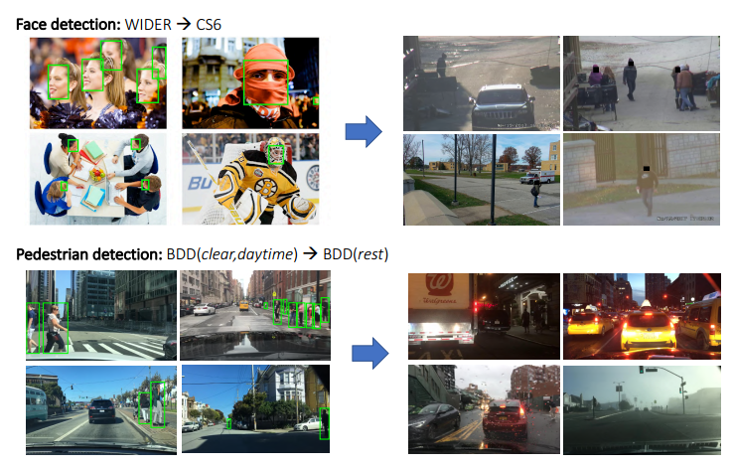
基于域适应物体检测的概念
Notes:
数据集之间，存在场景的变化，风格，物体形状、大小尺度等等的变化

Slide 8
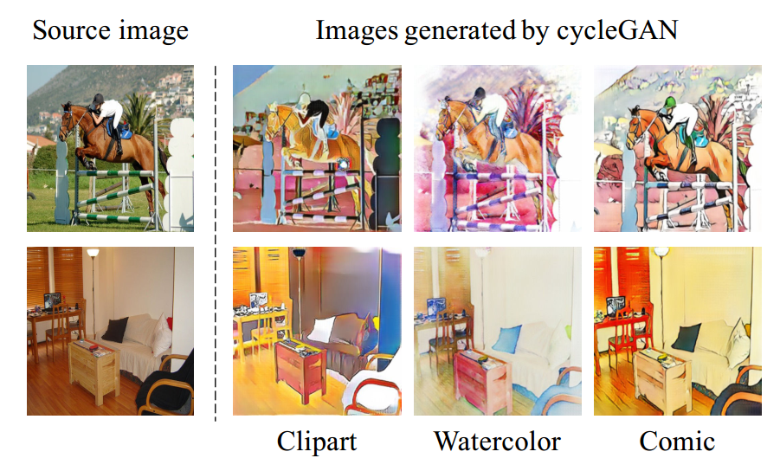
基于域适应物体检测的概念
Notes:
数据集之间，存在场景的变化，风格，物体形状、大小尺度等等的变化

Slide 9

基于域适应物体检测的概念
域适应方法
Notes:
数据集之间，存在场景饿变化，物体形状、大小尺度等等的变化

Slide 10
域适应物体检测方法总结
特征级别的域适应方法 （feature-level adaption）
像素级别的域适应 方法（pixel-level adaption）

Slide 11
域适应物体检测方法总结
源域与目标域的数据形式
 | 类别标签 | 位置标签
源域 | 是 | 是
目标域 | 否 | 否

Slide 12
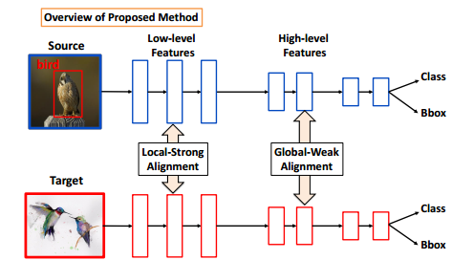
域适应物体检测方法总结
特征级别的域适应 （feature-level adaption）
拉近特征间差异的方法：
MMD
GAN
等等
Notes:
最大均值差异（Maximum mean discrepancy）

Slide 13
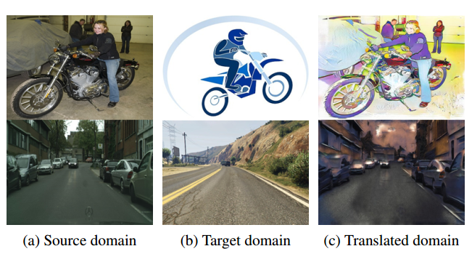
域适应物体检测方法总结
像素级别的域适应 （pixel-level adaption）
Notes:
视觉特性上，风格转换，GAN

Slide 14
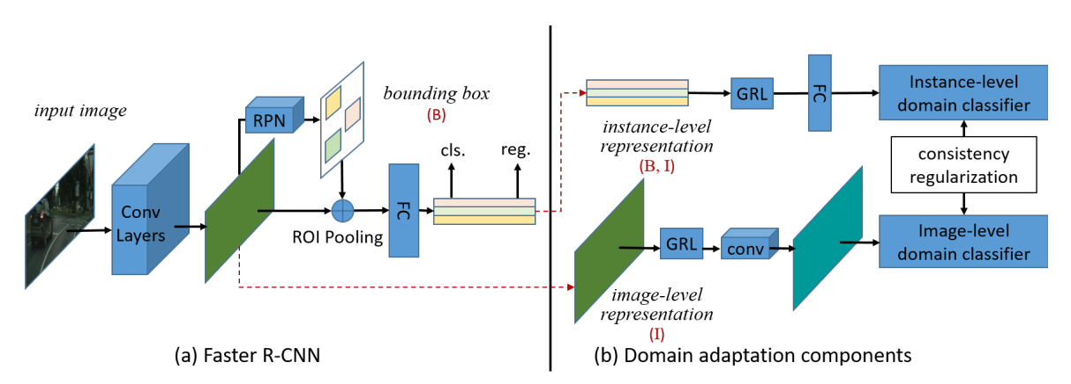
域适应物体检测实例一
2018_CVPR Domain Adaptive Faster R-CNN for Object Detection in the Wild

Slide 15
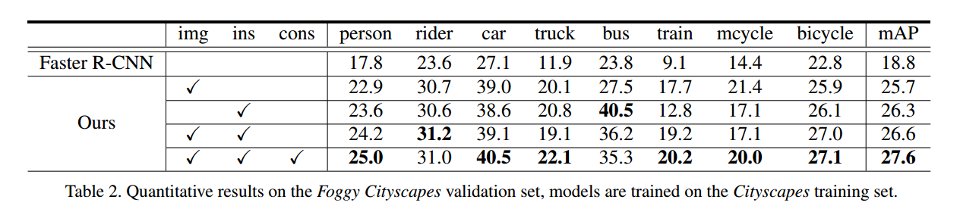
域适应物体检测实例一
2018_CVPR Domain Adaptive Faster R-CNN for Object Detection in the Wild

Slide 16
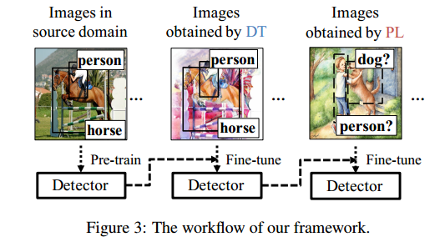
域适应物体检测实例二
2018_CVPR Cross-Domain Weakly-Supervised Object Detection through Progressive Domain Adaption

Slide 17
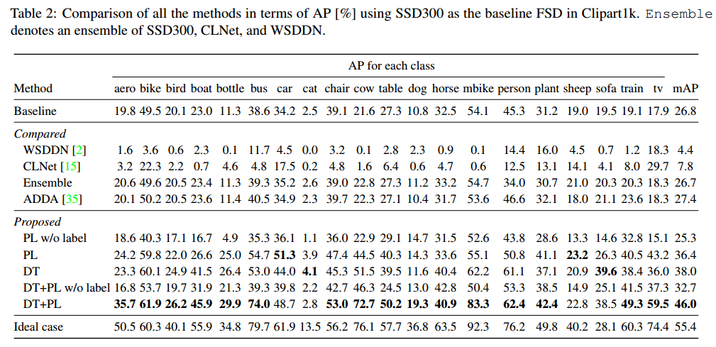
域适应物体检测实例二
2018_CVPR Cross-Domain Weakly-Supervised Object Detection through Progressive Domain Adaption

Slide 18
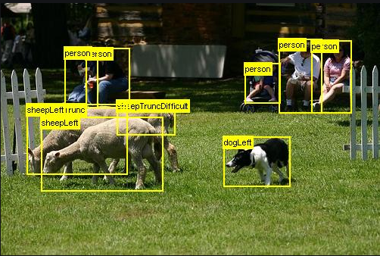
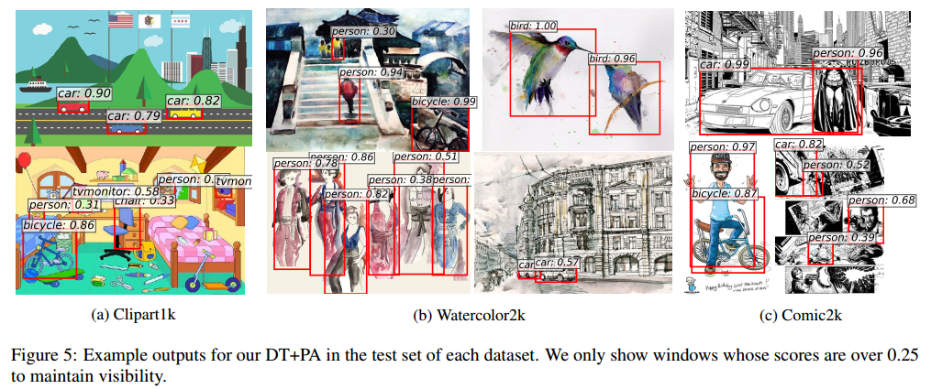
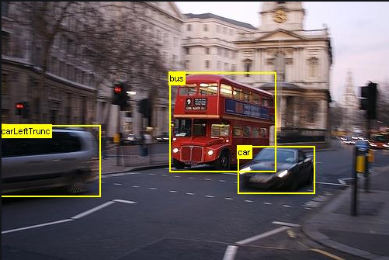
域适应物体检测实例二
Pascal VOC
2018_CVPR Cross-Domain Weakly-Supervised Object Detection through Progressive Domain Adaption

Slide 19
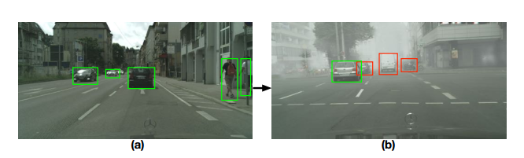
域适应物体检测展望
1. 源域与目标域之间的对应
目前，一对一关系（一个源域，对应一个目标域）
源域（晴朗）
目标域（雾天）

Slide 20
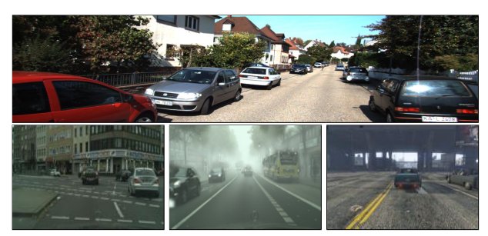
域适应物体检测展望
1. 源域与目标域之间的对应
实际，一对多关系（一个源域，对应多个目标域）
源域（晴朗）
目标域（雾天
、雨天、
场景不同等等）

Slide 21
域适应物体检测展望
2. 源域与目标域的数据形式
目前，
 | 类别标签 | 位置标签
源域 | 是 | 是
目标域 | 否 | 否

Slide 22
域适应物体检测展望
源域与目标域的数据形式

Slide 23
域适应物体检测展望
2. 源域与目标域的数据形式
在目标域中加入适当简单的标签，将其变为如下问题
weakly, 弱监督
Few-shot, 少次监督
One-shot, 一次监督
Zero-shot, 零次监督

Slide 24
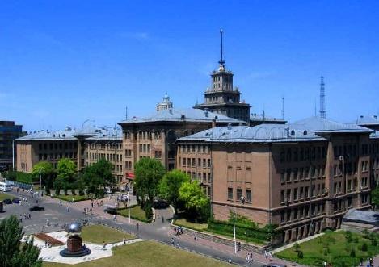

THANK YOU !

